Slide 1
Pengantar Rekayasa Perangkat Lunak
Diadopsi dari presentasi Ian Sommeriville, 2006

Slide 2
Sasaran
Memperkenalkan perangkat lunak dan menjelaskan kepentingannya
Menjawab pertanyaan-pertanyaan kunci seputar RPL
Memperkenalkan isu-isu etika dan profesional dan menjelaskan mengapa hal-hal tersebut berkenaan dengan RPL
Diadopsi dari presentasi Ian Sommeriville, 2006

Slide 3
Cakupan Topik
Pertanyaan seputar RPL
Tanggung jawab profesional dan etis
Diadopsi dari presentasi Ian Sommeriville, 2006

Slide 4
Rekayasa Perangkat Lunak
Ekonomi dari semua negara maju bergantung pada perangkat lunak
Semakin banyak sistem yang dikendalikan perangkat lunak
RPL berkenaan dengan teori, metode, dan alat bantu untuk pengembangan perangkat lunak profesional
Pengeluaran untuk perangkat lunak menunjukkan bagian yang signifikan dalam GNP dari semua negara maju
Diadopsi dari presentasi Ian Sommeriville, 2006

Slide 5
Biaya Perangkat Lunak
Biaya perangkat lunak seringkali mendominasi biaya sistem komputer. Biaya perangkat lunak pada PC seringkali lebih besar dari biaya perangkat keras.
Lebih besar biaya untuk memelihara perangkat lunak dari pada untuk mengembangkannya.
RPL berkenaan dengan pengembangan perangkat lunak yang efektif biaya.
Diadopsi dari presentasi Ian Sommeriville, 2006

Slide 6
Pertanyaan Seputar RPL
Apa itu perangkat lunak?
Apa itu RPL?
Apa perbedaan antara RPL dengan ilmu komputer?
Apa perbedaan antara RPL dan rekayasa sistem?
Apa itu proses perangkat lunak?
Apa itu model proses perangkat lunak?
Diadopsi dari presentasi Ian Sommeriville, 2006

Slide 7
Pertanyaan Seputar RPL
Apa saja biaya RPL?
Apa saja metode-metode RPL?
Apa yang dimaksud dengan CASE (Computer-Aided Software Engineering)?
Apa atribut-atribut perangkat lunak yang baik?
Apa saja tantangan utama dalam RPL?
Diadopsi dari presentasi Ian Sommeriville, 2006

Slide 8
Apa Itu Perangkat Lunak?
Program komputer dan dokumentasi yang berkenaan seperti kebutuhan, model rancangan, dan panduan pengguna.
Perangkat lunak bisa dikembangkan untuk pelanggan tertentu atau untuk pasar umum.
  Generik – dikembangkan untuk dijual kepada rentang pelanggan yang berbeda, misalnya Excel atau Word.
  Bespoke (custom) – dikembangkan untuk pelanggan tunggal berdasarkan spesifikasi mereka.
Diadopsi dari presentasi Ian Sommeriville, 2006

Slide 9
Apa Itu Perangkat Lunak?
Perangkat lunak baru dapat dibuat dengan mengembangkan program baru, mengkonfigurasi perangkat lunak generik, atau menggunaulang perangkat lunak yang ada.
Diadopsi dari presentasi Ian Sommeriville, 2006

Slide 10
Apa Itu RPL?
RPL merupakan disiplin rekayasa yang berkenaan dengan semua aspek produksi perangkat lunak.
Rekayasawan PL harus mengadopsi pendekatan yang sistematis dan teroganisasi pada pekerjaan mereka dan menggunakan alat bantu serta tehnik sesuai dengan masalah yang akan diselesaikan, batasan pengembangan, dan sumberdaya yang tersedia.
Diadopsi dari presentasi Ian Sommeriville, 2006

Slide 11
Perbedaan RPL dan Ilmu Komputer
Ilkom berkenaan dengan teori dan dasar-dasar; RPL berkenaan dengan praktek pengembangan dan penyerahan PL yang berguna.
Teori-teori ilkom tidak cukup untuk berlaku sebagai pondasi yang lengkap bagi RPL.
Diadopsi dari presentasi Ian Sommeriville, 2006

Slide 12
Perbedaan antara RPL dan rekayasa sistem
Rekayasa sistem berkenaan dengan semua aspek pengembangan sistem berbasis komputer termasuk perangkat keras, perangkat lunak, dan rekayasa proses.
RPL merupakan bagian dari proses ini yang berkenaan dengan pengembangan infrastruktur perangkat lunak, kendali, aplikasi, dan basisdata dalam sistem.
Diadopsi dari presentasi Ian Sommeriville, 2006

Slide 13
Perbedaan antara RPL dan rekayasa sistem
Rekayasawan sistem terlibat dalam spesifikasi sistem, perancangan arsitektur, integrasi, dan penyerahan.
Diadopsi dari presentasi Ian Sommeriville, 2006

Slide 14
Apa itu proses perangkat lunak?
Serangkaian aktivitas yang tujuannya adalah pengembangan atau evolusi perangkat lunak.
Aktivitas generik dalam semua proses perangkat lunak adalah:
  Spesifikasi – apa yang harus dilakukan sistem dan batasan-batasan pengembangannya.
Diadopsi dari presentasi Ian Sommeriville, 2006

Slide 15
Apa itu proses perangkat lunak?
  Pengembangan – produksi sistem perangkat lunak
  Validasi – memeriksa bahwa perangkat lunak tersebut merupakan apa yang dibutuhkan pelanggan
  Evolusi – mengubah perangkat lunak sebagai tanggapan permintaan perubahan.
Diadopsi dari presentasi Ian Sommeriville, 2006

Slide 16
Model proses perangkat lunak
Gambaran sederhana dari proses perangkat lunak yang disajikan dari perspektif tertentu.
Contoh persfektif proses:
  Perfektif aliran kerja – urutan aktivitas;
  Persfektif aliran data – aliran informasi;
  Perspektif peran/aksi – siapa melakukan apa.
Diadopsi dari presentasi Ian Sommeriville, 2006

Slide 17
Model proses perangkat lunak
Model proses generik:
  Waterfall;
  Pengembangan iteratif;
  RPL berbasis komponen.
Diadopsi dari presentasi Ian Sommeriville, 2006

Slide 18
Apa saja biaya RPL?
Kira-kira 60% biaya adalah biaya pengembangan, 40% biaya pengujian. Untuk perangkat lunak custom, biaya evolusi seringkali melebihi biaya pengembangan.
Biaya bervariasi tergantung dari jenis sistem yang dikembangkan dan kebutuhan dari atribut-atribut sistem seperti kinerja dan kehandalan sistem.
Diadopsi dari presentasi Ian Sommeriville, 2006

Slide 19
Apa saja biaya RPL?
Distribusi biaya tergantung pada model pengembangan yang digunakan.
Diadopsi dari presentasi Ian Sommeriville, 2006

Slide 20
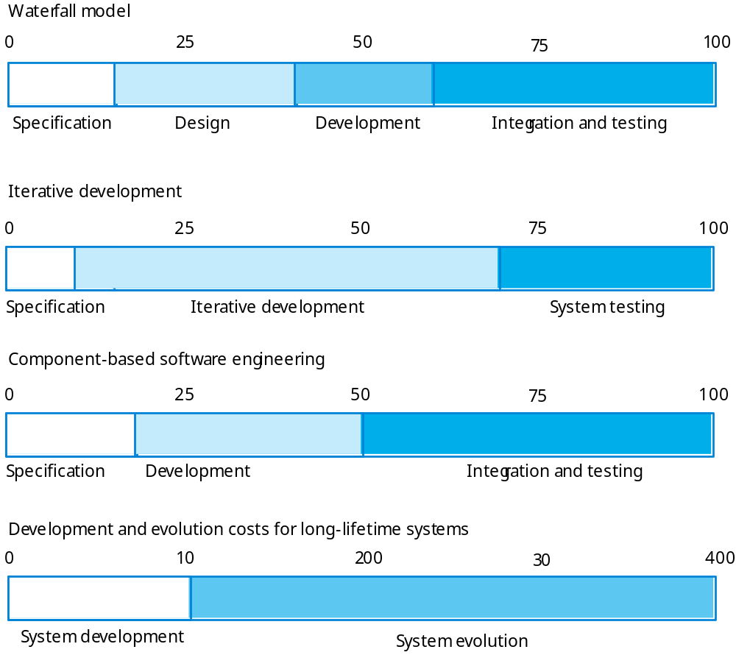
Distribusi biaya aktivitas
Diadopsi dari presentasi Ian Sommeriville, 2006

Slide 21
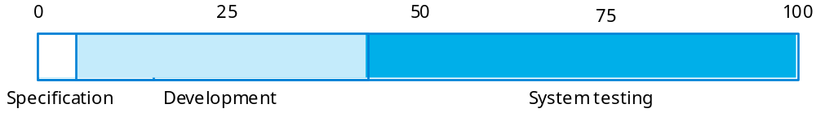
Biaya pengembangan produk
Diadopsi dari presentasi Ian Sommeriville, 2006

Slide 22
Metode RPL
Pendekatan terstruktur terhadap pengembangan perangkat lunak yang mencakup model sistem, notasi, aturan, saran perancangan, dan panduan proses.
Deskripsi model
  Deskripsi dari model grafis yang harus dibuat;
Aturan
  Batasan-batasan yang berlaku pada model sistem;
Diadopsi dari presentasi Ian Sommeriville, 2006

Slide 23
Metode RPL
Rekomendasi
  Saran dalam praktek perancangan yang baik;
Panduan proses
  Aktivitas apa saja yang akan diikuti.
Diadopsi dari presentasi Ian Sommeriville, 2006

Slide 24
CASE
Perangkat lunak yang ditujukan untuk menyediakan dukungan otomatis bagi aktivitas-aktivitas proses.
Sistem CASE sering digunakan untuk dukungan metode.
Upper-CASE
  Alat bantu untuk mendukung aktivitas-aktivitas awal seperti kebutuhan dan rancangan;
Lower-CASE
  Alat bantu untuk mendukung aktivitas-aktivitas akhir seperti pemrograman, debugging, dan pengujian.
Diadopsi dari presentasi Ian Sommeriville, 2006

Slide 25
Atribut Perangkat Lunak yang Baik
Perangkat lunak harus menyediakan fungsionalitas dan kinerja yang dibutuhkan kepada pengguna dan harus dapat dipelihara, diandalkan, dan diterima.
Dapat dipelihara
  Perangkat lunak harus berevolusi untuk memenuhi keperluan perubahan;
Diadopsi dari presentasi Ian Sommeriville, 2006

Slide 26
Atribut Perangkat Lunak yang Baik
Andal
  Perangkat lunak harus bisa dipercaya;
Efisien
  Perangkat lunak tidak boleh memboroskan penggunaan sumberdaya sistem;
Dapat diterima
  Perangkat lunak harus bisa diterima oleh pengguna rancangan. Artinya bisa dimengerti, berguna, dan cocok dengan sistem yang lain.
Diadopsi dari presentasi Ian Sommeriville, 2006

Slide 27
Tantangan Utama dalam RPL
Heterogenitas
  Mengembangkan tehnik untuk membangun perangkat lunak yang dapat mengatasi heterogenitas platform dan lingkungan eksekusi;
Penyerahan
  Mengembangkan tehnik yang mengarah pada penyerahan perangkat lunak yang cepat;
Kepercayaan
  Mengembangkan tehnik yang menunjukkan bahwa perangkat lunak bisa dipercaya oleh penggunanya.
Diadopsi dari presentasi Ian Sommeriville, 2006

Slide 28
Tanggung Jawab Profesional dan Etis
RPL melibatkan tanggung jawab yang lebih besar dari sekedar penerapan keahlian teknis.
Rekayasawan perangkat lunak harus berlaku secara jujur dan etis jika ingin dihargai sebagai profesional.
Perilaku etis lebih dari sekedar menjunjung tinggi hukum.
Diadopsi dari presentasi Ian Sommeriville, 2006

Slide 29
Tanggung Jawab Profesional
Kerahasiaan
  Rekayasawan harus menghargai kerahasiaan pegawai atau kliennya.
Kompeten
  Rekayasawan tidak boleh memberi gambaran yang salah tentang tingkat kompetensinya. Mereka tidak boleh secara sadar menerima pekerjaan yang diluar kompetensinya.
Diadopsi dari presentasi Ian Sommeriville, 2006

Slide 30
Selesai
Diadopsi dari presentasi Ian Sommeriville, 2006

